Slide 1
ΔΙΟΙΚΗΣΗ ΑΓΡΟΤΙΚΩΝ ΣΥΝΕΤΑΙΡΙΣΜΩΝ Πανεπιστημιακές Παραδόσεις
Εναλλακτικές Μορφές Συνεταιριστικής Οργάνωσης
Τμήμα Διοίκησης Επιχειρήσεων Αγροτικών Προϊόντων και Τροφίμων

Slide 2
Συλλογική Επιχειρηματικότητα
Οι αγροτικοί συνεταιρισμοί αποτελούν μια σημαντική κατηγορία συλλογικής επιχειρηματικότητας. Η συνέργεια μιας ομάδας ατόμων με σκοπό, χρησιμοποιώντας με τον καλύτερο δυνατό τρόπο τους διαθέσιμους πόρους, να εκμεταλλεύεται τις ευκαιρίες, για να επιτύχει τους στόχους των συμμετεχόντων.
«…Συλλογική επιχειρηματικότητα είναι η συλλογική διαδικασία, μέσω της οποίας οι πελάτες-επενδυτές ή οι προμηθευτές-επενδυτές, σχεδιάζουν, χρηματοδοτούν και ιδρύουν μια επιχειρηματική μορφή συλλογικής δράσης, η οποία αποσκοπεί στην κατάκτηση κερδών από περισσότερους του ενός κρίκους της αλυσίδας παραγωγής και εμπορίας τροφίμων και ποτών. Η μορφή αυτή αποτελεί ιστορική εξέλιξη προηγούμενων συλλογικών σχημάτων».

Slide 3
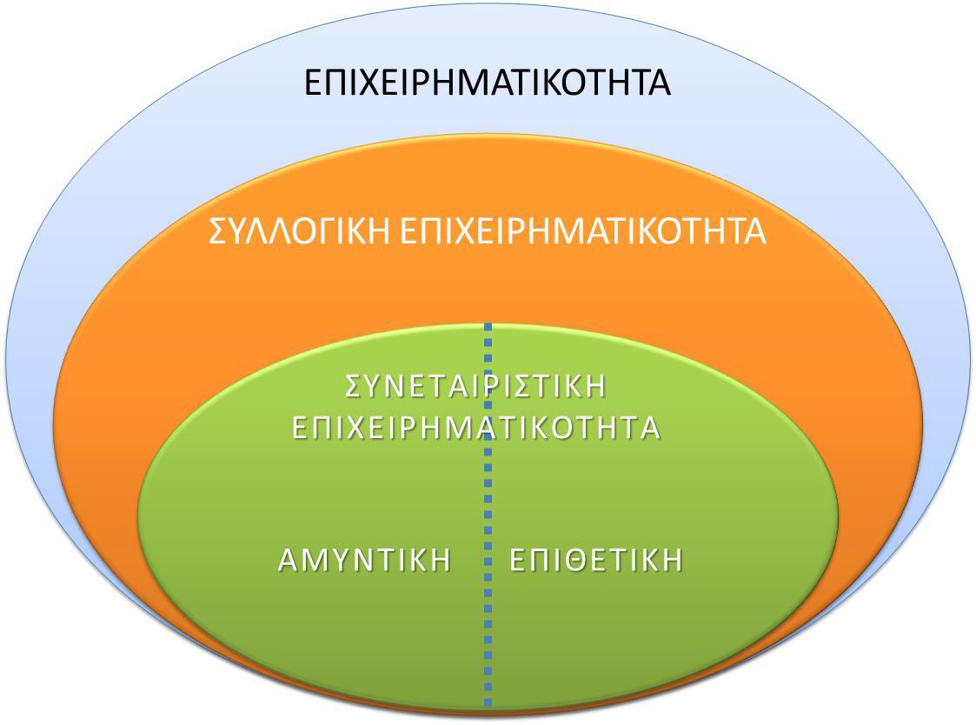

Slide 4
Παραδοσιακός Συνεταιρισμός
Στην Ελλάδα εφαρμόζεται κυρίως το παραδοσιακό μοντέλο συνεταιρισμού, του οποίου τα βασικά χαρακτηριστικά είναι τα ακόλουθα:
Η ιδιοκτησία, όπως και ο έλεγχος του συνεταιρισμού, ανήκει στους παραγωγούς-μέλη.
Ελεύθερη συμμετοχή στον συνεταιρισμό από όποιον θέλει να γίνει μέλος του με την αγορά μιας συνεταιριστικής μερίδας.
Καταβολή ενός ελάχιστου συνεταιριστικού κεφαλαίου (συνεταιριστική μερίδα) από τους υποψηφίους που επιθυμούν να γίνουν μέλη του συνεταιρισμού.

Slide 5
Παραδοσιακός Συνεταιρισμός
Το μεγαλύτερο μέρος των κεφαλαίων κίνησης προέρχεται από το συνεταιριστικό κεφάλαιο καθώς και από τις παρακρατήσεις που γίνονται όταν τα μέλη συναλλάσσονται με τον συνεταιρισμό.
Επικρατεί το σύστημα «ένα μέλος-μία ψήφος» για τις αποφάσεις της Γενικής Συνέλευσης.
Ισχύει κοινοκτημοσύνη ανάμεσα στα μέλη του συνεταιρισμού (μη ξεκάθαρα - ορισμένα δικαιώματα ιδιοκτησίας των μελών).
Μη μεταβιβάσιμες και μη εμπορεύσιμες συνεταιριστικές μερίδες.

Slide 6
Εισαγωγή
Πέραν από τους συνεταιρισμούς με τη μορφή που έχουμε εξετάσει μέχρι τώρα υπάρχουν και οι παρακάτω μορφές συνεταιριστικών οργανώσεων:
Ομάδες Παραγωγών
Αναγκαστικοί Συνεταιρισμοί
Συνεταιρισμοί Νέας Γενιάς

Slide 7
Διάκριση Συνεταιρισμών με βάση τη δομή της ιδιοκτησίας

Slide 8
Οι Συνεταιρισμοί Νέας Γενιάς

Slide 9
Οι Συνεταιρισμοί Νέας Γενιάς - Εισαγωγή
Εκτός από τις αλλαγές στη συνεταιριστική δομή, οι συνεταιριστικές επιχειρήσεις αναδιοργανώνονται για να αναπτύξουν και μια φιλοσοφία λειτουργίας πιο καινοτομική και πιο αποτελεσματική , που οφείλεται:
Στις αλλαγές στην αγροτική πολιτική (Sexton, 1990),
Στην ανάγκη διευκόλυνσης ανάληψης εμπορικών στρατηγικών (Meulenberg, 1996),
στον παγκόσμια αυξανόμενο ανταγωνισμό (Cook, 1997), και τέλος
στο αυξημενο ενδιαφέρον των καταναλωτών σε θέματα ποιότητας και ασφάλειας τροφίμων (Meulenberg, 2000).
Ωστόσο θεωρείται ότι:
Μεγαλύτερη σημασία από τη δομή του συνεταιρισμού έχουν χαρακτηριστικά σχετικά με τη διοίκηση και το προσωπικό του καθώς και με τις αναπτυξιακές στρατηγικές που μπορούν να εφαρμοστούν από τις συνεταιριστικές οργανώσεις δηλ:
Η σταθερά προσανατολισμένη φιλοσοφία σε έναν πιο αποτελεσματικό τρόπο οργάνωσης και λειτουργίας επιδρά θετικά στην απόδοση των συνεταιρισμών.

Slide 10
Οι Συνεταιρισμοί Νέας Γενιάς - Χαρακτηριστικά
Αφετηρία των Συνεταιρισμών «Νέας Γενιάς» είναι οι Πολιτείες North Dakota και Minnesota, όπου οι παράγωγοί επιδίωξαν να επεκτείνουν τις δραστηριότητές τους στη μεταποίηση των προϊόντων τους, με σκοπό να επωφεληθούν από την προστιθέμενη αξία από τη μεταποίηση των προϊόντων τους .
ΧΑΡΑΚΤΗΡΙΣΤΙΚΑ:
Οι παραγωγοί συσπειρώνονται με σκοπό να προχωρήσουν στη μεταποίηση του προϊόντος που παράγουν, με σκοπό να αυξήσουν την προστιθέμενη αξία του και συνεπώς του εισοδήματός τους
Το κεφάλαιο του συνεταιρισμού προέρχεται από τα μέλη, σε αναλογία με τις ποσότητες που κάθε μέλος δηλώνει ότι θα μεταποιήσει στη συνεταιριστική μονάδα,
Τα αποτελέσματα του συνεταιρισμού εκκαθαρίζονται, παίρνοντας υπόψη τις επιβαρύνσεις της μεταποίησης, και αποδίδεται στα μέλη, με εξαίρεση μικρό μέρος που παρακρατείται για τη δημιουργία αποθεματικού.

Slide 11
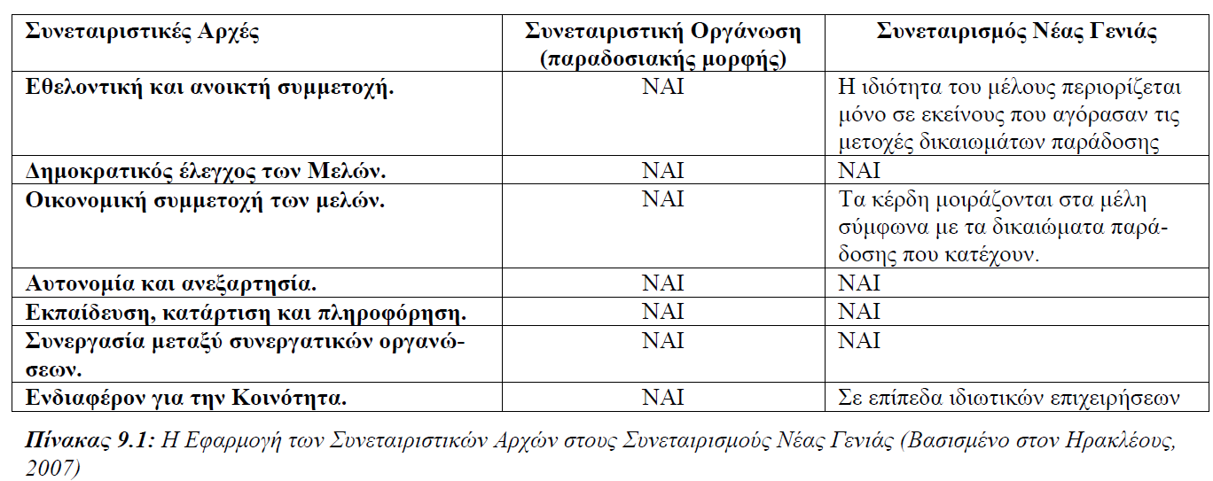

Slide 12
Οι Συνεταιρισμοί Νέας Γενιάς - Χαρακτηριστικά
ΧΑΡΑΚΤΗΡΙΣΤΙΚΑ:
Τις περισσότερες φορές ΔΕΝ χρησιμοποιούνται τα πλεονάσματα για άλλους σκοπούς (κοινωνικούς – τοπική οικονομία),
Η απόδοση στα μέλη του πλεονάσματος ισχυροποιεί τους δεσμούς τους με το συνεταιρισμό τους ενώ ο συνεταιρισμός, για πρόσθετες επενδύσεις, εκδίδει νέες μερίδες και δεν καταφεύγει στον δανεισμό.
Οι μερίδες των συνεταιρισμών νέας γενιάς είναι διαπραγματεύσιμες και μεταβιβάσιμες είτε προς άλλα μέλη είτε προς τρίτους, ύστερα από έγκριση του διοικητικού συμβουλίου. Προνομιούχες μερίδες είναι δυνατό να εκδίδονται από το συνεταιρισμό και να είναι διαθέσιμες σε μέλη και μη μέλη, χωρίς δικαίωμα επιπλέον ψήφων,
Οι συνεταιρισμοί νέας γενιάς εφαρμόζουν τον κανόνα της δημοκρατικής διοίκησης. Κάθε μέλος έχει μία ψήφο αλλά υπάρχει η δυνατότητα απόκτησης περισσότερων της μιας ψήφων, μέχρι έναν περιορισμένο αριθμό για να δημιουργείται σχετική αντιστοιχία με τον όγκο των συναλλαγών

Slide 13
Ο Επιχειρηματικός Προσανατολισμός των Συνεταιρισμών Νέας Γενιάς
Οι σχέσεις του μέλους με το συνεταιρισμό είναι αυστηρά καθορισμένες και κάθε απόκλιση συνεπάγεται συνέπειες. Τα στοιχεία της αλληλεγγύης, της αλληλοβοήθειας, υπευθυνότητας, της κατανόησης κ.λπ. περιορίζονται και στη θέση τους υπεισέρχονται κανόνες, όπως:
Παράδοση Προϊόντων: Ο συνεταιρισμός νέας γενιάς δεν αφήνει στη προαίρεση των μελών να προσκομίσουν ή όχι το προϊόν αλλά δεσμεύει τα μέλη να προσκομίσουν την ποσότητα για την οποία συμφώνησαν, διαφορετικά υποχρεούνται να καταβάλουν στο συνεταιρισμό τις δαπάνες στις οποίες θα υποβληθεί να προμηθευτεί τις ποσότητες αυτές από την ελεύθερη αγορά.
Μερίδες ανάλογα με την ποσότητα: το αναγκαίο κεφάλαιο για τις επενδύσεις καταβάλλεται εξ ολοκλήρου από τα μέλη, κατανεμημένο μεταξύ των μελών ανάλογα με την ποσότητα την οποία δικαιούται κάθε μέλος να παραδώσει για μεταποίηση και διάθεση (delivery right). Έτσι, κάθε μέλος συμμετέχει στο επενδεδυμένο κεφάλαιο κατά το ποσοστό χρήσης της επένδυσης, οπότε το πρόσθετο όφελος που απολαμβάνει προέρχεται από τη συλλογικότητα της ενέργειας.

Slide 14
Ο Επιχειρηματικός Προσανατολισμός των Συνεταιρισμών Νέας Γενιάς
Διαπραγματεύσιμες και προνομιούχες μερίδες: Με τις διαπραγματεύσιμες μερίδες οι συνεταιρισμοί νέας γενιάς υπόκεινται σε μια διαρκή αποτίμηση από την αγορά, η οποία δεν είναι κατ' ανάγκη ταυτόσημη με τη λογιστική αποτίμηση, διότι περιλαμβάνει και τις προσδοκίες των αγοραστών και των πωλητών. Στην περίπτωση αυτή δεν υπάρχει θέμα προσδιορισμού της τιμής της μερίδας κατά την αποχώρηση των μελών, αφού η τιμή της μερίδας διαμορφώνεται στην αγορά.
Μερίδες και ψήφοι: εφαρμόζεται ο κανόνας της μιας ψήφου κατά μέλος, με δυνατότητα αποκλίσεων κατά περίπτωση, με τη χορήγηση δηλαδή περιορισμένου αριθμού ψήφων ανάλογα με τον αριθμό των μερίδων.

Slide 15
Δυνατότητα Εφαρμογής Συνεταιρισμών Νέας Γενιάς
Συνεταιρισμοί που βασίζονται στους κανόνες των «συνεταιρισμών νέας γενιάς» θα μπορούσαν να επιτύχουν στην Ελλάδα για τους εξής λόγους:
Η συμμετοχή κάθε μέλους στο επενδυόμενο κεφάλαιο, θα καταστήσει τα μέλη περισσότερο υπεύθυνα και με πιο ενεργή συμμετοχή.
Η αυστηρή σύμβαση παράδοσης των ποσοτήτων για τις οποίες το μέλος έχει δεσμευθεί θα τον καταστήσει καλύτερο παραγωγό.
Η απόδοση σχεδόν του συνόλου του πλεονάσματος στα μέλη καθιστά με άμεσο τρόπο εμφανή τα αποτελέσματα του συνεταιρισμού.
Η πιθανή ανατίμηση των διαπραγματεύσιμων μεριδίων αποτελεί επιπλέον κίνητρο για την έμπρακτη μέριμνα των μελών για την οικονομική επιτυχίας του συνεταιρισμού
Τα μέλη ενός συνεταιρισμού νέας γενιάς δε θα αποδέχονται κομματικές ή άλλες παρεμβάσεις από εξωτερικούς παράγοντες για λόγους προσωπικού συμφέροντος και μόνο.

Slide 16
Οι Ομάδες Παραγωγών
Με αιτιολογικό ότι οι γεωργοί αναλαμβάνουν συλλογικές δραστηριότητες όχι μόνο με τη νομική μορφή του συνεταιρισμού αλλά και με άλλες νομικές μορφές (π.χ. εταιρείες), χρησιμοποιήθηκε από την Ευρωπαϊκή Κοινότητα ένας ευρύτερος όρος, των «Ομάδων Παραγωγών» (producer groups), για να καλύπτει κάθε νομική μορφή συλλογικής δράσης.
Η Κοινότητα επιδίωξε την ενδυνάμωση των ομάδων παραγωγών με τη χορήγηση κινήτρων ίδρυσης και πρώτης λειτουργίας, με σκοπό την καλύτερη οργάνωση της προσφοράς των γεωργικών προϊόντων.
Οι συνεταιρισμοί μπορούσαν να αναγνωρισθούν ως ομάδες παραγωγών, εφόσον το καταστατικό τους περιλάμβανε τους απαιτούμενους για τις ομάδες παραγωγών όρους.
Σε ολόκληρο τον ευρωπαϊκό χώρο τη συντριπτική πλειοψηφία των ομάδων παραγωγών αποτέλεσαν οι συνεταιρισμοί.

Slide 17
Οι Ομάδες Παραγωγών
Η αρχή της δημιουργίας ομάδων παραγωγών έγινε από τα αλιεύματα (Καν. 2141/1970). Ακολούθησε ο λυκίσκος (Καν. 1996/71) τα οπωροκηπευτικά (Καν. 1035/72) και οι μεταξοσκώληκες (Καν. 707/76).
Το 1978 θεσπίστηκε ειδικός κανονισμός (Καν. 1360/78) «περί των ομάδων παραγωγών και των ενώσεων αυτών» με σκοπό να υποβοηθηθεί η οργάνωση της προσφοράς γεωργικών προϊόντων στις περιοχές ή τα προϊόντα που παρουσίαζαν σοβαρές διαρθρωτικές αδυναμίες.
Στο καθεστώς των ενισχύσεων των ομάδων παραγωγών υπήχθη όλη η Ιταλία για όλα τα γεωργικά προϊόντα, όλο το Βέλγιο για ορισμένα προϊόντα και ένα μέρος της Γαλλίας για μερικά προϊόντα. Κατά τις διαπραγματεύσεις ένταξης της Ελλάδας στην ΕΟΚ συμφωνήθηκε να ισχύει για την Ελλάδα το καθεστώς της Ιταλίας, δηλ. ολόκληρη η χώρα και για όλα τα γεωργικά προϊόντα.
Ο Καν. 952/97 «για τις ομάδες παραγωγών και τις ενώσεις τους» αντικατέστησε τον Καν. 1360/78. Ο νέος κανονισμός ίσχυσε μέχρι το Μάιο του 1999, όταν καταργήθηκε με τον κανονισμό 1257/99.

Slide 18
Οι Ομάδες Παραγωγών
ΣΧΟΛΙΑ:
Οι Ομάδες Παραγωγών δεν αποτελούν ξεχωριστή μορφή θεσμικής οργάνωσης ΣΥΝΕΤΑΙΡΙΣΤΙΚΩΝ ΟΡΓΑΝΩΣΕΩΝ
Οποιαδήποτε νομική μορφή συλλογικής επιχείρησης αγροτών (Συνεταιρισμός, Α.Ε. ή Ε.Π.Ε.), η οποία διαθέτει τα προβλεπόμενα από τους Κοινοτικούς κανονισμούς χαρακτηριστικά, μπορεί να αναγνωριστεί ως Ομάδα Παραγωγών.
Εντούτοις, υπήρξε περίοδος κατά την οποία «ειδήμονες» του Υπουργείου Γεωργίας, είτε από άγνοια είτε λόγω της απογοήτευσης από την κατάσταση στην οποία είχαν περιέλθει οι αγροτικοί συνεταιρισμοί, έκριναν ότι χρειαζόταν η δημιουργία χωριστού θεσμικού πλαισίου για τις Ομάδες Παραγωγών

Slide 19
Οι Αναγκαστικοί Συνεταιρισμοί
Η λέξη «αναγκαστικός» δεν μπορεί να συνυπάρχει με τη λέξη «συνεταιρισμός».
Πριν ακόμη και από την ίδρυση του συνεταιρισμού της Rochdale (1844), που θεωρείται ο πρώτος συνεταιρισμός σύγχρονης μορφής, όταν γινόταν λόγος για συνεταιρισμούς εννοούσαν συνεργασίες απόλυτα εθελοντικές.
Ο W. Κing από το 1830 έλεγε (W. Κing, The Co-operator, Νο 19, σ. 4) «ο συνεργατισμός είναι μία πράξη εκούσια και καμία δύναμη στον κόσμο δεν μπορεί να την καταστήσει υποχρεωτική»,
Όμως, ποτέ δεν έλειψαν και οι αντίθετες απόψεις.
«Αφού οι συνεταιρισμοί είναι τόσο χρήσιμοι, γιατί να μην είναι υποχρεωτικοί;»

Slide 20
Οι Αναγκαστικοί Συνεταιρισμοί
Η μορφή τους καθιερώθηκε με ειδικούς νόμους για την αντιμετώπιση ειδικών προβλημάτων σε ορισμένους τομείς της οικονομίας, πχ. για την προστασία των προϊόντων ορισμένων περιοχών παρά τις αντιδράσεις για καταπάτηση των συνεταιριστικών αρχών.
Τα κυριότερα προβλήματα που ήθελαν να αντιμετωπίσουν οι παραγωγοί με την ίδρυση των αναγκαστικών συνεταιρισμών ήταν:
H δυσκολία διάθεσης των προϊόντων τους,
H κερδοσκοπία των μεσαζόντων,
Σε συνδυασμό με
Την έλλειψη εμπειρίας των παραγωγών καθώς και η απουσία παράδοσης στους συνεταιρισμούς
Τη βιασύνη του κράτους να δει ριζοσπαστικές αλλαγές στους συνεταιρισμούς.
οδήγησαν στη δημιουργία πολλών αναγκαστικών συνεταιρισμών.

Slide 21
Οι Αναγκαστικοί Συνεταιρισμοί Διακριση:
Οι αναγκαστικοί συνεταιρισμοί μπορούν να διακριθούν σε δύο κατηγορίες
συνεταιρισμοί που αναφέρονται στην εξασφάλιση της ιδιοκτησίας ή της ορθολογικής διαχείρισης των κτημάτων, δασών κ.λπ. ή στη βελτίωση των γεωργικών εκμεταλλεύσεων και
συνεταιρισμοί που αποβλέπουν στην προστασία ορισμένων προϊόντων με συλλογική εμφάνιση ή προϊόντων που χρειάζονται συλλογική εμφάνιση, για να εξασφαλιστεί η καλύτερη διάθεσή τους.

Slide 22
Οι Αναγκαστικοί Συνεταιρισμοί Παραδείγματα
α) Συνεταιρισμούς που αναφέρονται στην εξασφάλιση της ιδιοκτησίας ή της ορθολογικής διαχείρισης των κτημάτων, δασών κ.λπ. ή στη βελτίωση των γεωργικών εκμεταλλεύσεων:
Οι αναγκαστικοί συνεταιρισμοί αποκαταστάσεως ακτημόνων καλλιεργητών (ΑΣΑΑΚ),
Οι αναγκαστικοί συνεταιρισμοί διαχειρίσεως ακίνητης συνιδιοκτησίας και κοινής χορτονομής.
Οι αναγκαστικοί συνεταιρισμοί διαχειρίσεως εξ αδιαιρέτου συνιδιόκτητου δάσους
Οι αναγκαστικοί συνεταιρισμοί έγγειων βελτιώσεων (ΑΣΕΒ).

Slide 23
Οι Αναγκαστικοί Συνεταιρισμοί Παραδείγματα:
β) Συνεταιρισμούς που αποβλέπουν στην προστασία ορισμένων προϊόντων με ή προϊόντων που χρειάζονται συλλογική εμφάνιση, για να εξασφαλισθεί η καλύτερη διάθεσή τους:
Αγροτικός Οινοποιητικός Συνεταιρισμός Σάμου του α.ν. 6085/1934 (ΦΕΚ 85 Α΄).
Συνεταιρισμός Μαστιχοπαραγωγών Χίου του α.ν. 1390/1938 (ΦΕΚ 364 Α΄).
Συνεταιρισμός Θηραϊκών Προϊόντων Santo Wines του ν. 359/1947 (ΦΕΚ 144 Α΄).
Αναγκαστικός Συνεταιρισμός Κροκοπαραγωγών Κοζάνης του ν.δ. 818/1971 (ΦΕΚ 9 Α΄).

Slide 24
Οι Αναγκαστικοί Συνεταιρισμοί
Μέχρι ποιου σημείου είναι αποδεκτή η κρατική παρέμβαση στη συνεταιριστική δραστηριότητα?
Όταν σημειώνονται παρεμβάσεις, το δικαιολογητικό επιχείρημα είναι ότι οι ενδιαφερόμενοι γεωργοί δεν είναι σε θέση να αντιληφθούν το συμφέρον τους, το οποίο εξυπηρετείται καλύτερα μέσω της συλλογικής δράσης. Όμως, αντί της κηδεμόνευσης, η οποία δεν οδηγεί σε χειραφέτηση αλλά σε διαιώνιση της κηδεμόνευσης, υπάρχουν και άλλες διέξοδοι, όπως:
Διαδικασία ενημέρωσης των ενδιαφερομένων για τα πλεονεκτήματα της συνεργασίας,
Χορήγηση κινήτρων περιορισμένου χρόνου, μέσω των οποίων παρακινούνται οι ενδιαφερόμενοι να δοκιμάσουν τα αποτελέσματα της συνεργασίας,
Δημιουργία φορέων χωρίς να αναφέρονται ως συνεταιρισμοί, ώστε να μην συγχέονται με τους συνεταιρισμούς. Ο όρος συνεταιρισμός θα πρέπει (με ή χωρίς επιθετικούς προσδιορισμούς) να κατοχυρωθεί για την απολύτως εθελοντική δράση.

